Slide 1
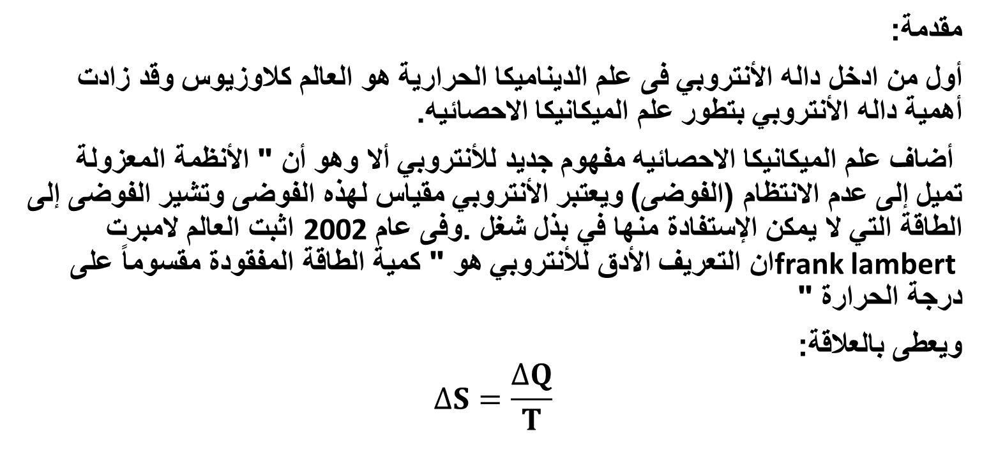
الباب الرابع
الانتروبي ومعادلات ماكسويل للديناميكا الحرارية
The Entropy and Maxwell’s Equations of Thermodynamics
مقدمة:
أول من ادخل داله الأنتروبي فى علم الديناميكا الحرارية هو العالم كلاوزيوس وقد زادت أهمية داله الأنتروبي بتطور علم الميكانيكا الاحصائيه.
أضاف علم الميكانيكا الاحصائيه مفهوم جديد للأنتروبي ألا وهو أن " الأنظمة المعزولة تميل إلى عدم الانتظام (الفوضى) ويعتبر الأنتروبي مقياس لهذه الفوضى وتشير الفوضى إلى الطاقة التي لا يمكن الإستفادة منها في بذل شغل .وفى عام 2002 اثبت العالم لامبرت frank lambert ان التعريف الأدق للأنتروبي هو " كمية الطاقة المفقودة مقسوماً على درجة الحرارة "
ويعطى بالعلاقة:
$$∆S=\frac{∆Q}{T}$$

Slide 2
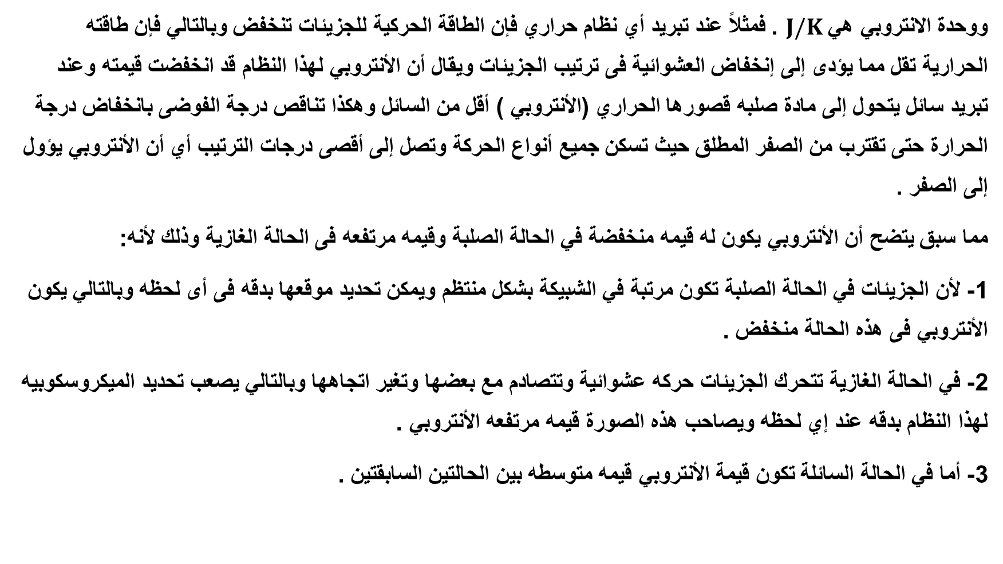
ووحدة الانتروبي هي $J/K$ . فمثلاً عند تبريد أي نظام حراري فإن الطاقة الحركية للجزيئات تنخفض وبالتالي فإن طاقته الحرارية تقل مما يؤدى إلى إنخفاض العشوائية فى ترتيب الجزيئات ويقال أن الأنتروبي لهذا النظام قد انخفضت قيمته وعند تبريد سائل يتحول إلى مادة صلبه قصورها الحراري (الأنتروبي ) أقل من السائل وهكذا تناقص درجة الفوضى بانخفاض درجة الحرارة حتى تقترب من الصفر المطلق حيث تسكن جميع أنواع الحركة وتصل إلى أقصى درجات الترتيب أي أن الأنتروبي يؤول إلى الصفر .
مما سبق يتضح أن الأنتروبي يكون له قيمه منخفضة في الحالة الصلبة وقيمه مرتفعه فى الحالة الغازية وذلك لأنه:
1- لأن الجزيئات في الحالة الصلبة تكون مرتبة في الشبيكة بشكل منتظم ويمكن تحديد موقعها بدقه فى أى لحظه وبالتالي يكون الأنتروبي فى هذه الحالة منخفض .
2- في الحالة الغازية تتحرك الجزيئات حركه عشوائية وتتصادم مع بعضها وتغير اتجاهها وبالتالي يصعب تحديد الميكروسكوبيه لهذا النظام بدقه عند إي لحظه ويصاحب هذه الصورة قيمه مرتفعه الأنتروبي .
3- أما في الحالة السائلة تكون قيمة الأنتروبي قيمه متوسطه بين الحالتين السابقتين .

Slide 3
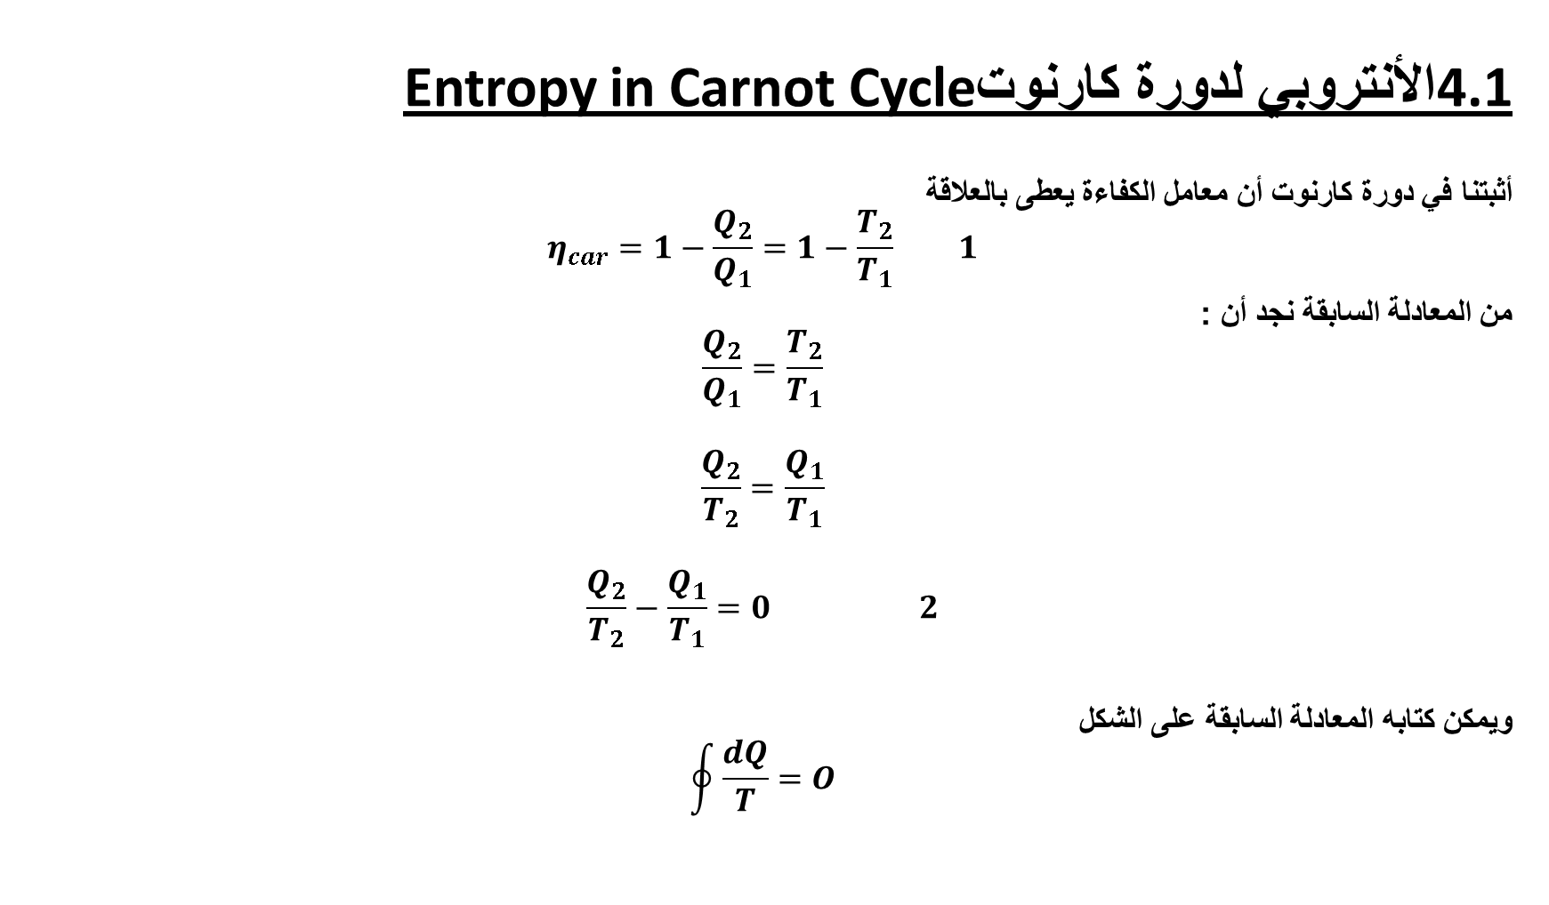
4.1الأنتروبي لدورة كارنوتEntropy in Carnot Cycle
أثبتنا في دورة كارنوت أن معامل الكفاءة يعطى بالعلاقة
$$η_{car}=1−\frac{Q_{2}}{Q_{1}}=1−\frac{T_{2}}{T_{1}} 1$$
من المعادلة السابقة نجد أن :
$$\frac{Q_{2}}{Q_{1}}=\frac{T_{2}}{T_{1}}$$
$$\frac{Q_{2}}{T_{2}}=\frac{Q_{1}}{T_{1}}$$
$$\frac{Q_{2}}{T_{2}}−\frac{Q_{1}}{T_{1}}=0 2$$
ويمكن كتابه المعادلة السابقة على الشكل
$$\oint{\frac{dQ}{T}=O}$$

Slide 4
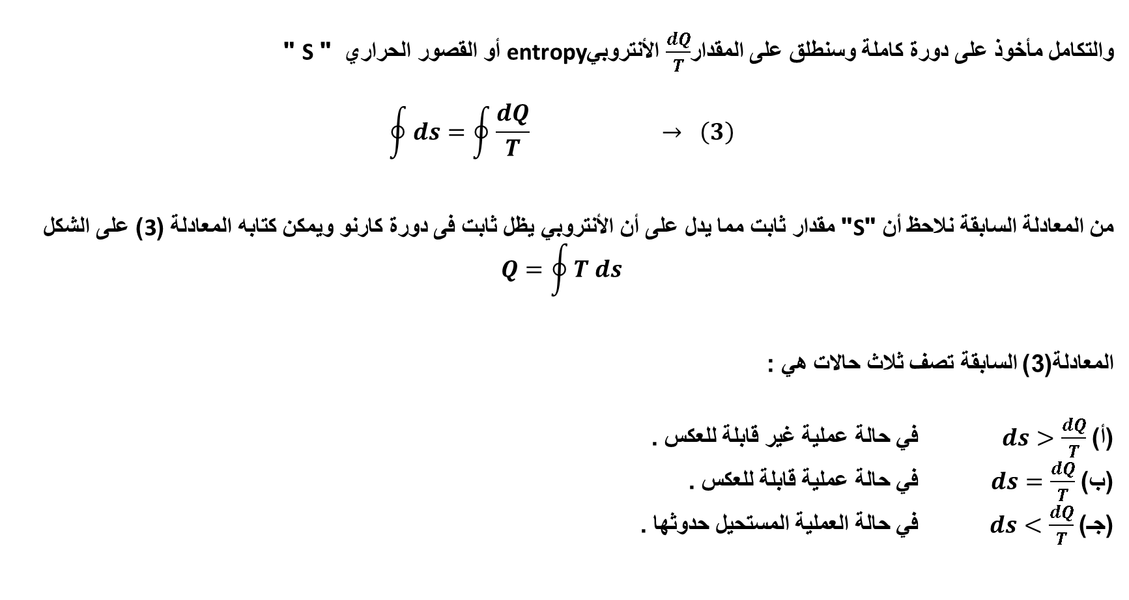
والتكامل مأخوذ على دورة كاملة وسنطلق على المقدار$\frac{dQ}{T}$ الأنتروبيentropy أو القصور الحراري " S "
$$\oint{ds=\oint{\frac{dQ}{T} → \left(3\right)}}$$
من المعادلة السابقة نلاحظ أن "S" مقدار ثابت مما يدل على أن الأنتروبي يظل ثابت فى دورة كارنو ويمكن كتابه المعادلة (3) على الشكل
$$Q=\oint{T ds}$$
المعادلة(3) السابقة تصف ثلاث حالات هي :
(أ) $ds>\frac{dQ}{T}$ في حالة عملية غير قابلة للعكس .
(ب) $ds=\frac{dQ}{T}$ في حالة عملية قابلة للعكس .
(جـ) $ds<\frac{dQ}{T}$ في حالة العملية المستحيل حدوثها .

Slide 5
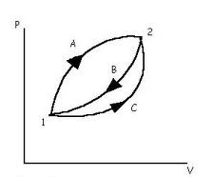
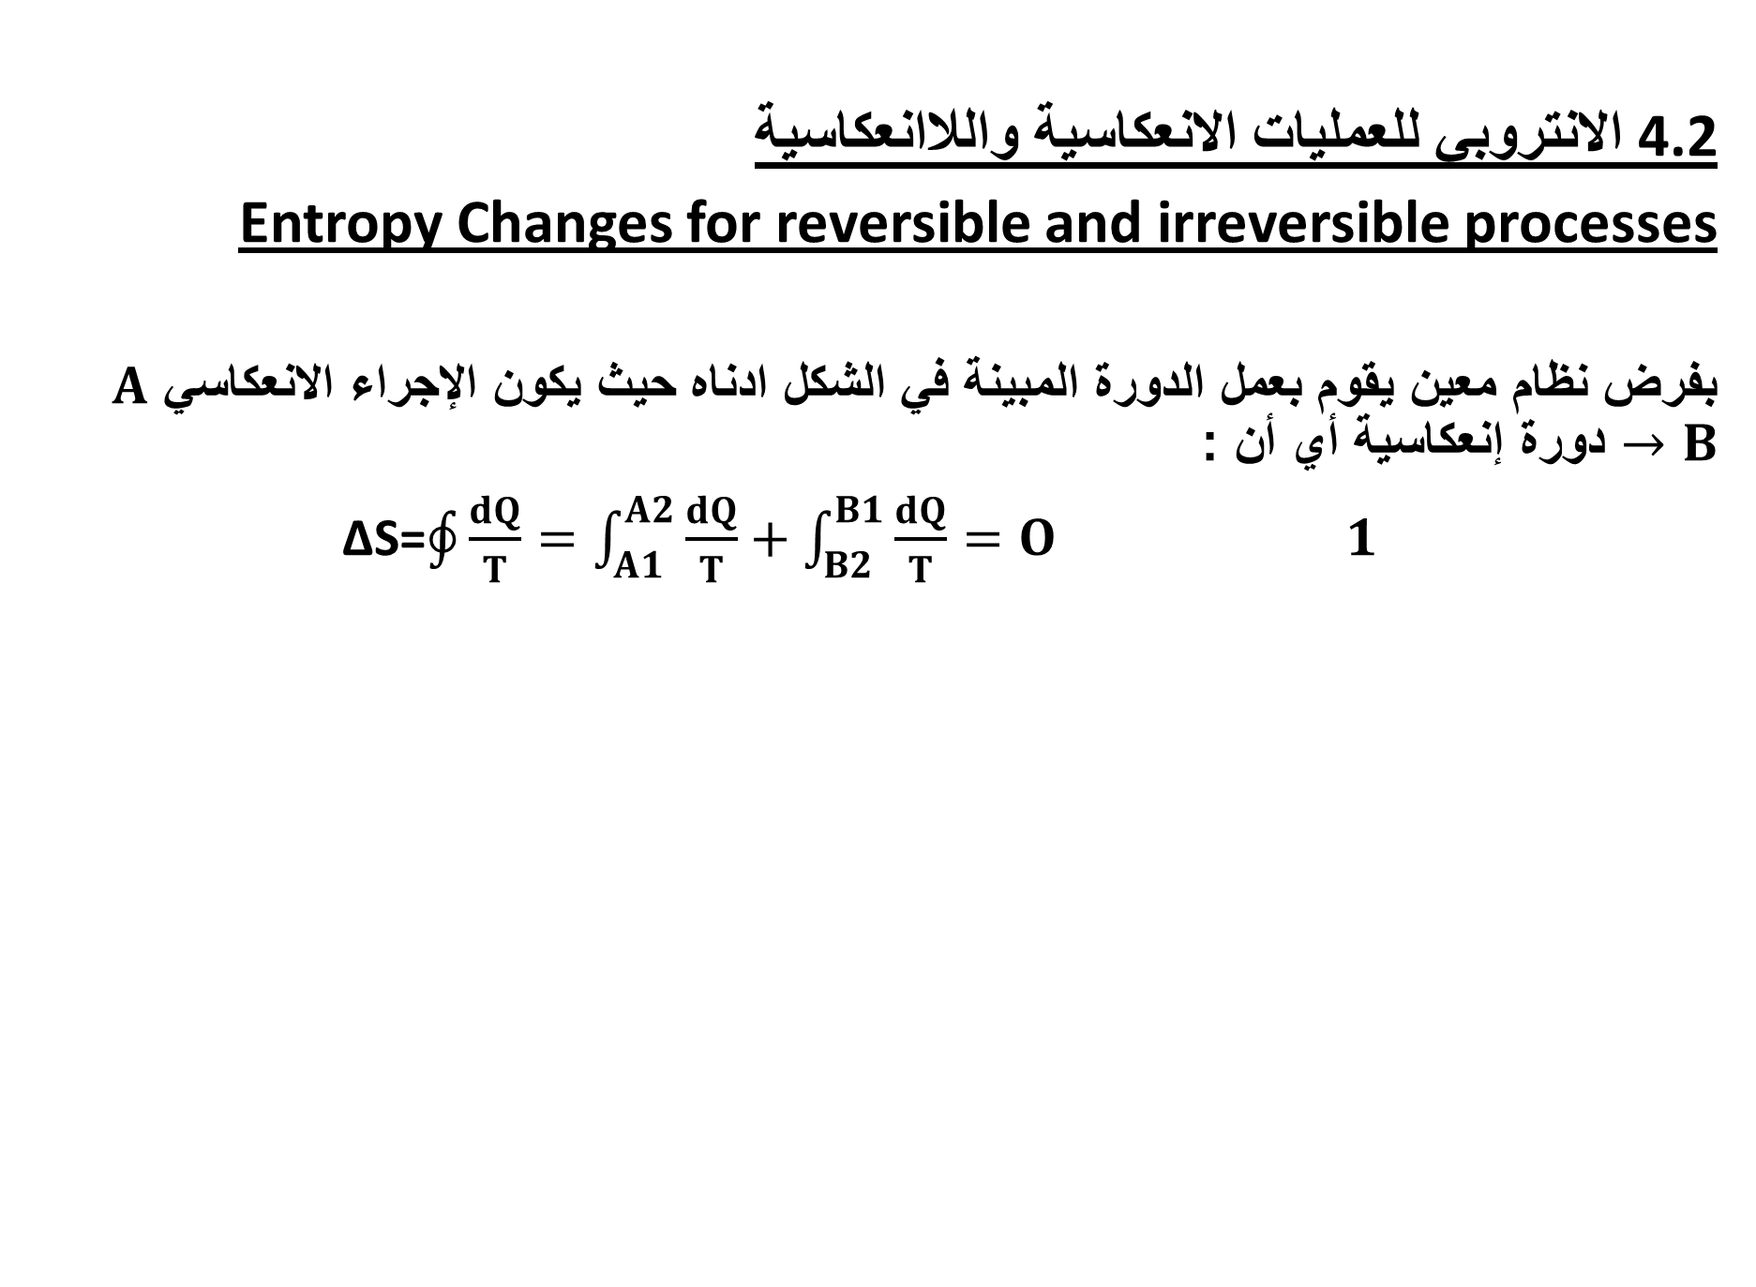
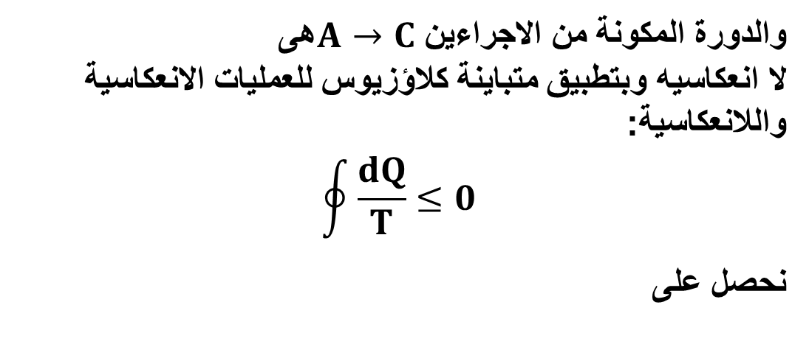
4.2الانتروبي للعمليات الانعكاسية واللاانعكاسية
Entropy Changes for reversible and irreversible processes
بفرض نظام معين يقوم بعمل الدورة المبينة في الشكل ادناه حيث يكون الإجراء الانعكاسي $A→B$ دورة إنعكاسية أي أن :
ΔS=$\oint{\frac{dQ}{T}=\int_{A1}^{A2}{\frac{dQ}{T}}}+\int_{B2}^{B1}{\frac{dQ}{T}}=O 1$
والدورة المكونة من الاجراءين $A→C$هى
لا انعكاسيه وبتطبيق متباينة كلاؤزيوس للعمليات الانعكاسية واللانعكاسية:
$$\oint{\frac{dQ}{T}≤0}$$
نحصل على

Slide 6
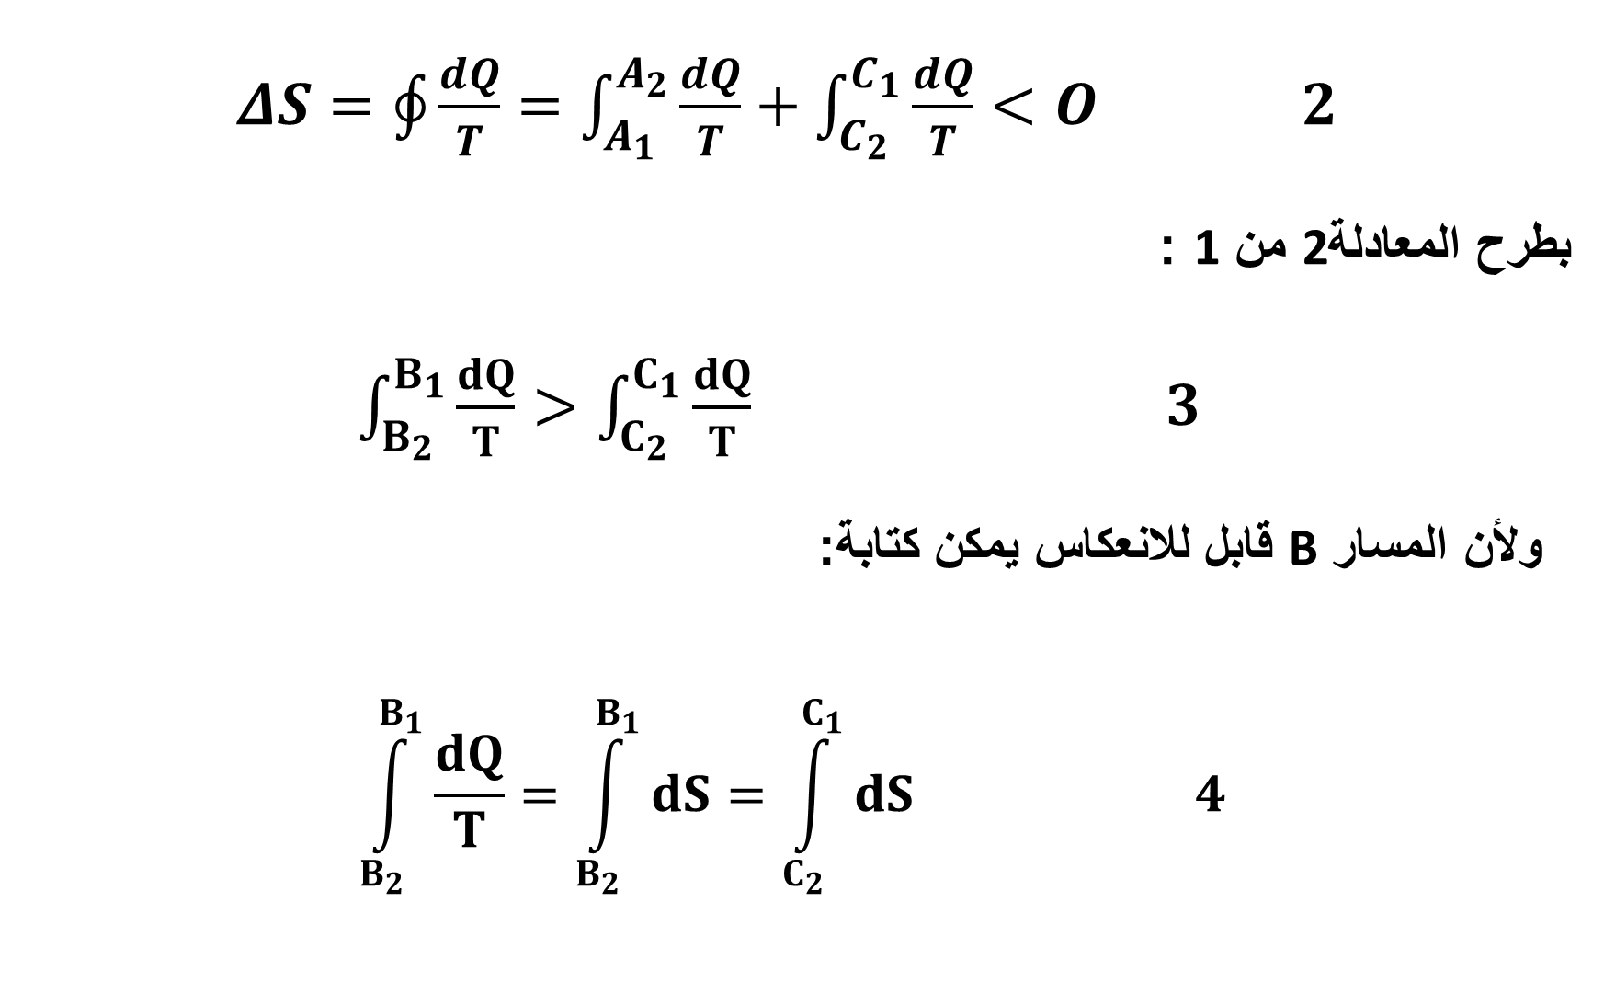
$ΔS=\oint{\frac{dQ}{T}}=\int_{A_{1}}^{A_{2}}{\frac{dQ}{T}}+\int_{C_{2}}^{C_{1}}{\frac{dQ}{T}}<O 2$
بطرح المعادلة2 من 1 :
$\int_{B_{2}}^{B_{1}}{\frac{dQ}{T}}>\int_{C_{2}}^{C_{1}}{\frac{dQ}{T}} 3$
ولأن المسار B قابل للانعكاس يمكن كتابة:
$$\int_{B_{2}}^{B_{1}}{\frac{dQ}{T}}=\int_{B_{2}}^{B_{1}}{dS}=\int_{C_{2}}^{C_{1}}{dS} 4$$

Slide 7
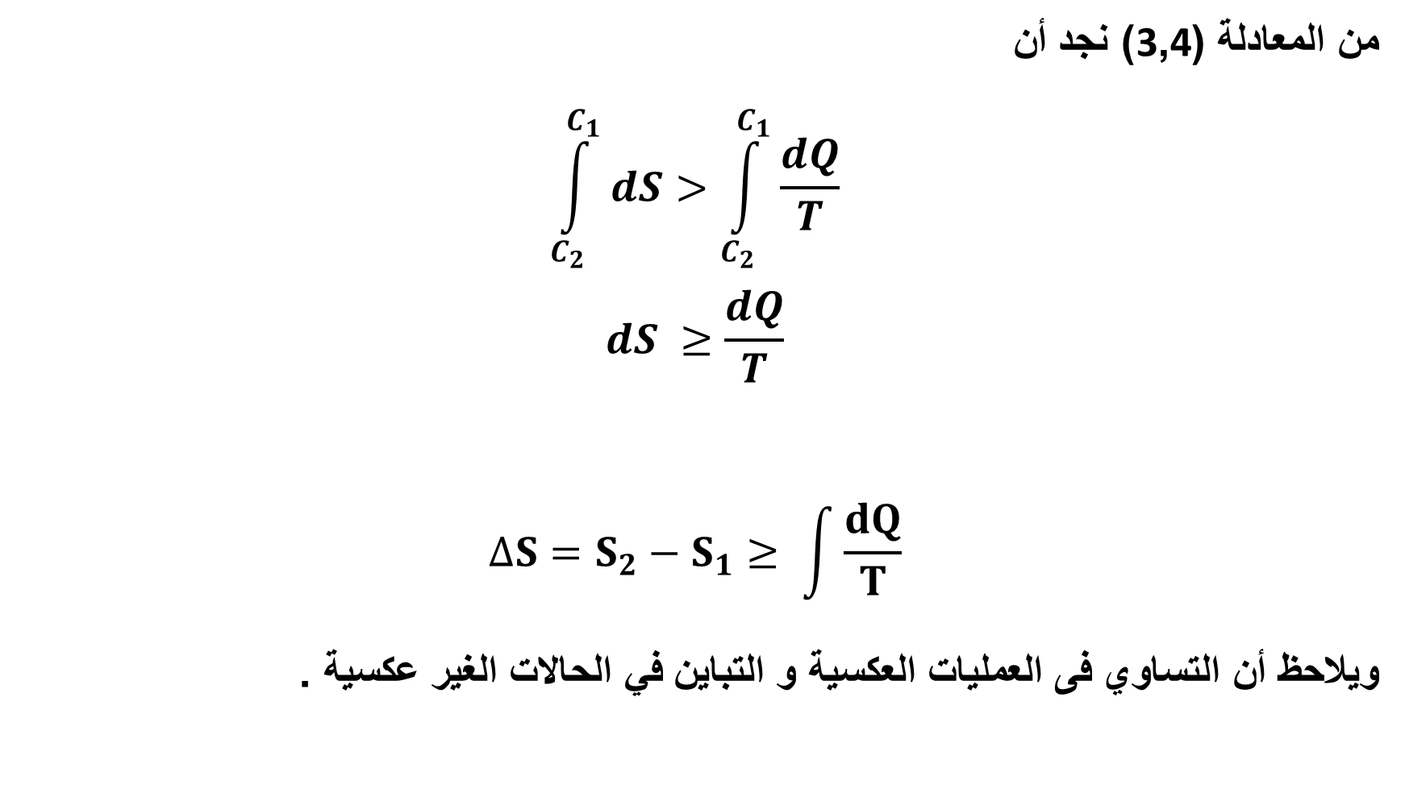
من المعادلة (4,3) نجد أن
$$\int_{C_{2}}^{C_{1}}{dS}>\int_{C_{2}}^{C_{1}}{\frac{dQ}{T}}$$
$$dS ≥\frac{dQ}{T}$$
$$∆S=S_{2}−S_{1}≥ \int{\frac{dQ}{T}}$$
ويلاحظ أن التساوي فى العمليات العكسية و التباين في الحالات الغير عكسية .

Slide 8
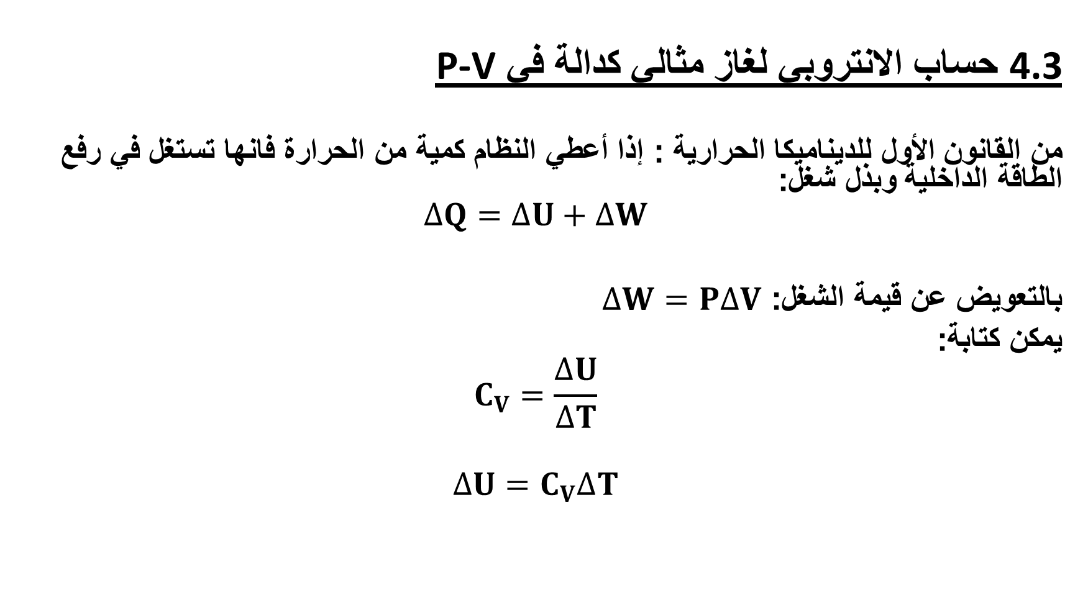
4.3 حساب الانتروبي لغاز مثالي كدالة في P-V
من القانون الأول للديناميكا الحرارية : إذا أعطي النظام كمية من الحرارة فانها تستغل في رفع الطاقة الداخلية وبذل شغل:
$$∆Q=∆U+∆W$$
بالتعويض عن قيمة الشغل: $∆W=P∆V$
يمكن كتابة:
$$C_{V}=\frac{∆U}{∆T}$$
$$∆U=C_{V}∆T$$

Slide 9
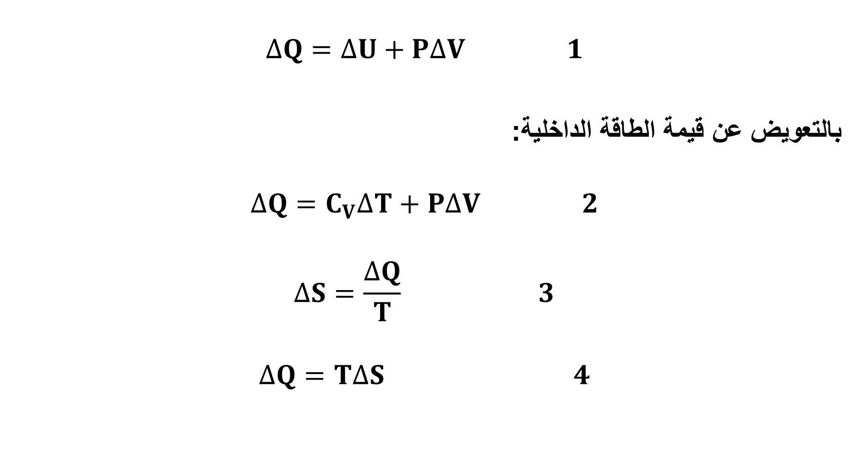
$$∆Q=∆U+P∆V 1$$
بالتعويض عن قيمة الطاقة الداخلية:
$$∆Q=C_{V}∆T+P∆V 2$$
$$∆S=\frac{∆Q}{T} 3$$
$$∆Q=T∆S 4$$

Slide 10
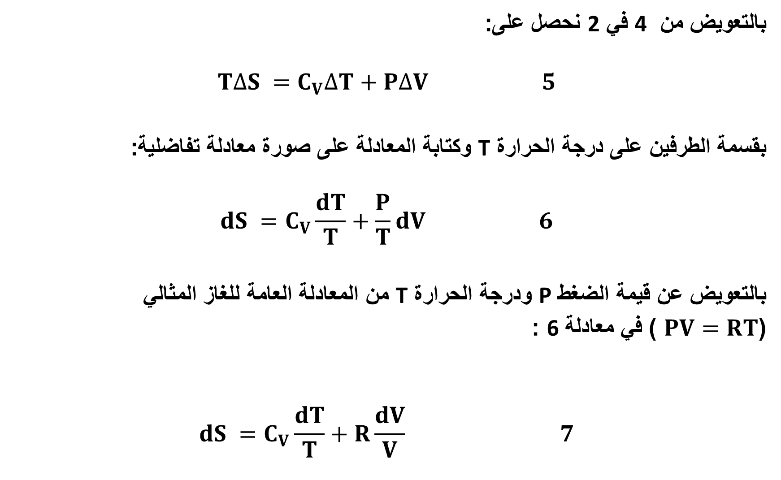
بالتعويض من 4 في 2 نحصل على:
$$T∆S =C_{V}∆T+P∆V 5$$
بقسمة الطرفين على درجة الحرارة T وكتابة المعادلة على صورة معادلة تفاضلية:
$$dS =C_{V}\frac{dT}{T}+\frac{P}{T}dV 6$$
بالتعويض عن قيمة الضغط P ودرجة الحرارة T من المعادلة العامة للغاز المثالي
($PV=RT$ ) في معادلة 6 :
$$dS =C_{V}\frac{dT}{T}+R\frac{dV}{V} 7$$

Slide 11
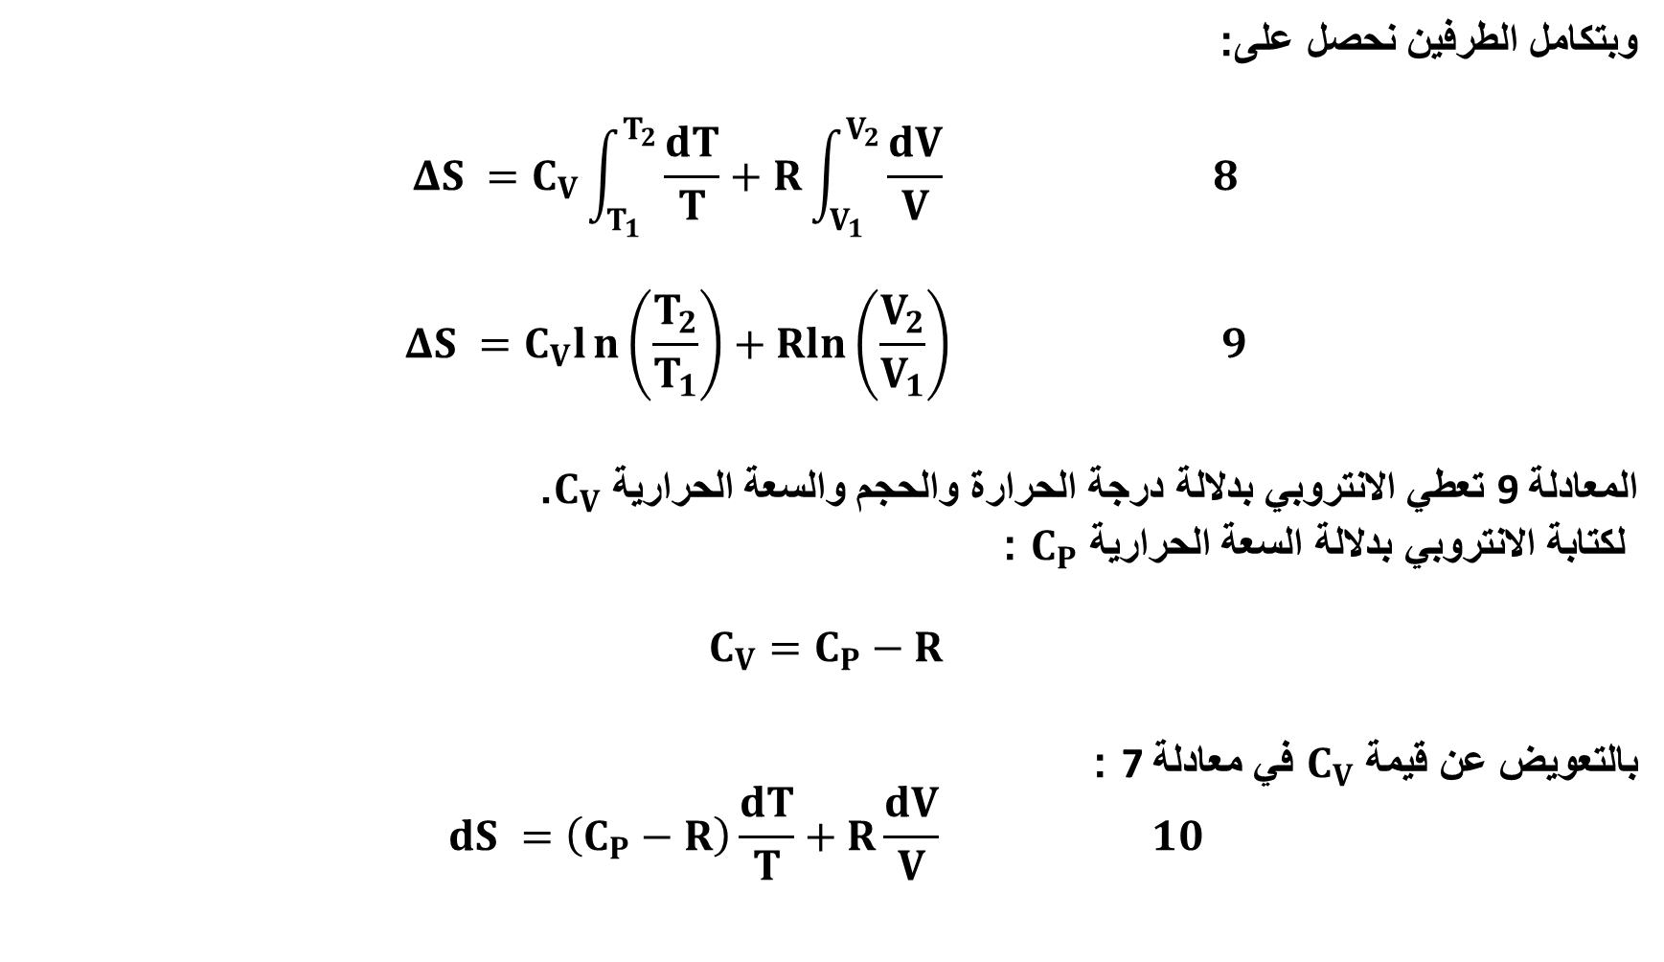
وبتكامل الطرفين نحصل على:
$$ΔS =C_{V}\int_{T_{1}}^{T_{2}}{\frac{dT}{T}}+R\int_{V_{1}}^{V_{2}}{\frac{dV}{V}} 8$$
$$ΔS =C_{V}ln\left(\frac{T_{2}}{T_{1}}\right)+Rln\left(\frac{V_{2}}{V_{1}}\right) 9$$
المعادلة 9 تعطي الانتروبي بدلالة درجة الحرارة والحجم والسعة الحرارية $C_{V}$.
لكتابة الانتروبي بدلالة السعة الحرارية $C_{P}$ :
$$C_{V}=C_{P}−R$$
بالتعويض عن قيمة $C_{V}$ في معادلة 7 :
$$dS =\left(C_{P}−R\right)\frac{dT}{T}+R\frac{dV}{V} 10$$

Slide 12
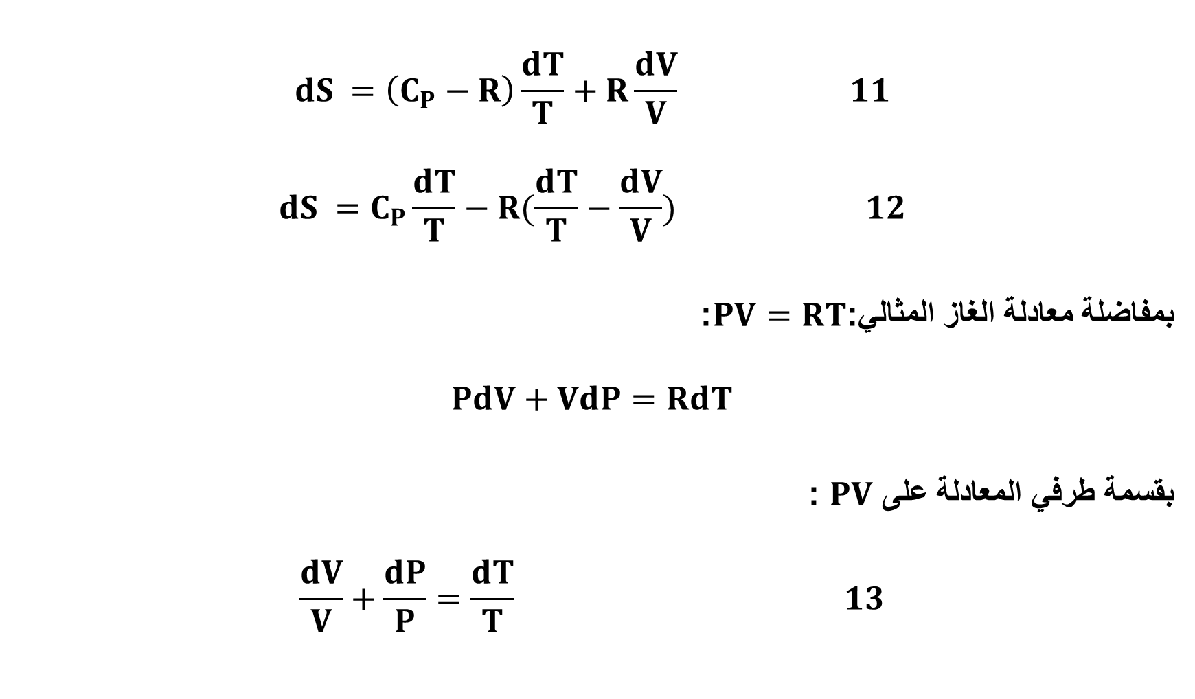
$$dS =\left(C_{P}−R\right)\frac{dT}{T}+R\frac{dV}{V} 11$$
$$dS =C_{P}\frac{dT}{T}−R(\frac{dT}{T}−\frac{dV}{V}) 12$$
بمفاضلة معادلة الغاز المثالي:$PV=RT$:
$$PdV+VdP=RdT$$
بقسمة طرفي المعادلة على $PV$ :
$$\frac{dV}{V}+\frac{dP}{P}=\frac{dT}{T} 13$$

Slide 13
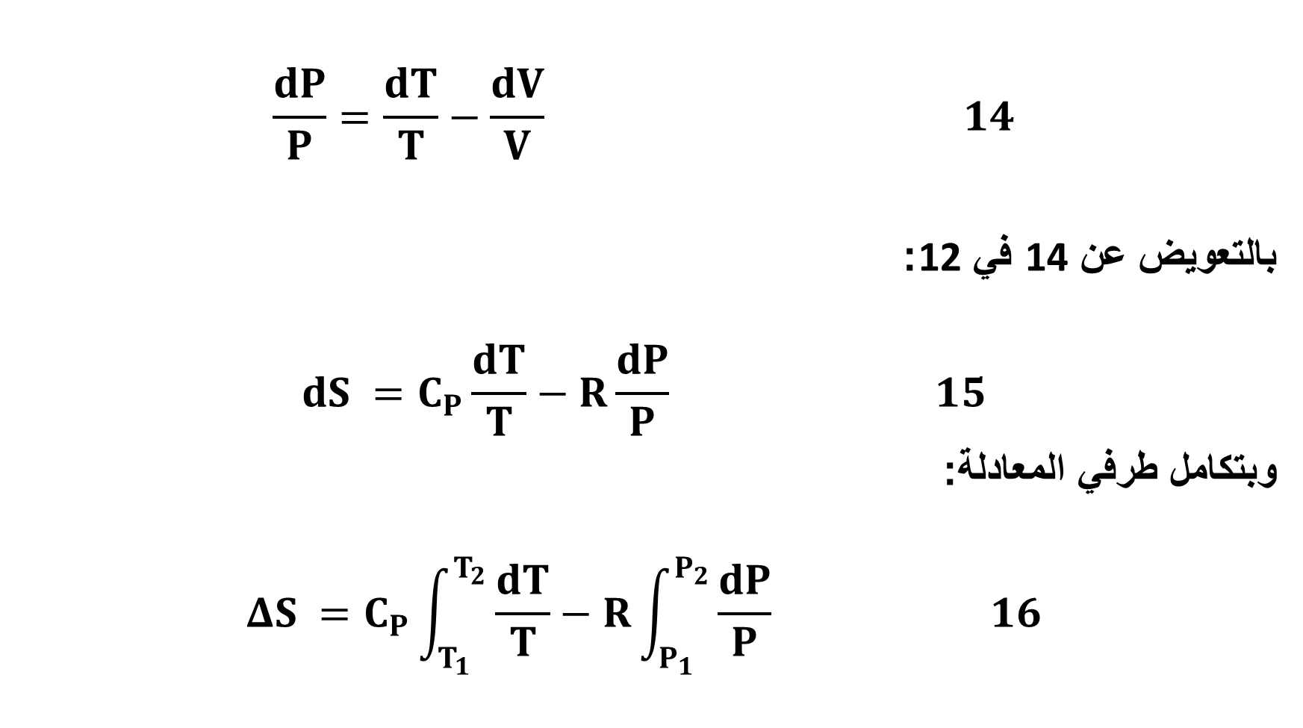
$$\frac{dP}{P}=\frac{dT}{T}−\frac{dV}{V} 14$$
بالتعويض عن 14 في 12:
$$dS =C_{P}\frac{dT}{T}−R\frac{dP}{P} 15$$
وبتكامل طرفي المعادلة:
$$ΔS =C_{P}\int_{T_{1}}^{T_{2}}{\frac{dT}{T}}−R\int_{P_{1}}^{P_{2}}{\frac{dP}{P}} 16$$

Slide 14
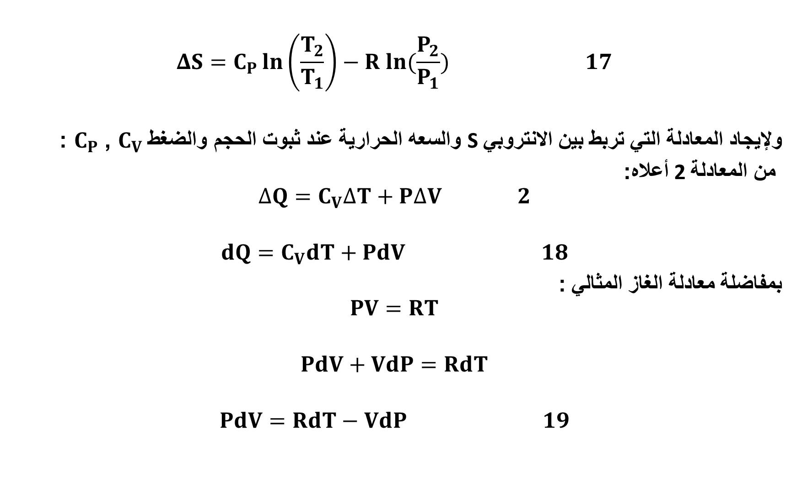
$$ΔS=C_{P}\ln\left(\frac{T_{2}}{T_{1}}\right)−R ln(\frac{P_{2}}{P_{1}}) 17$$
ولإيجاد المعادلة التي تربط بين الانتروبي S والسعه الحرارية عند ثبوت الحجم والضغط $C_{V}$ , $C_{P}$ :
من المعادلة 2أعلاه:
$$∆Q=C_{V}∆T+P∆V 2$$
$$dQ=C_{V}dT+PdV 18$$
بمفاضلة معادلة الغاز المثالي :
$$PV=RT$$
$$PdV+VdP=RdT$$
$$PdV=RdT−VdP 19$$

Slide 15
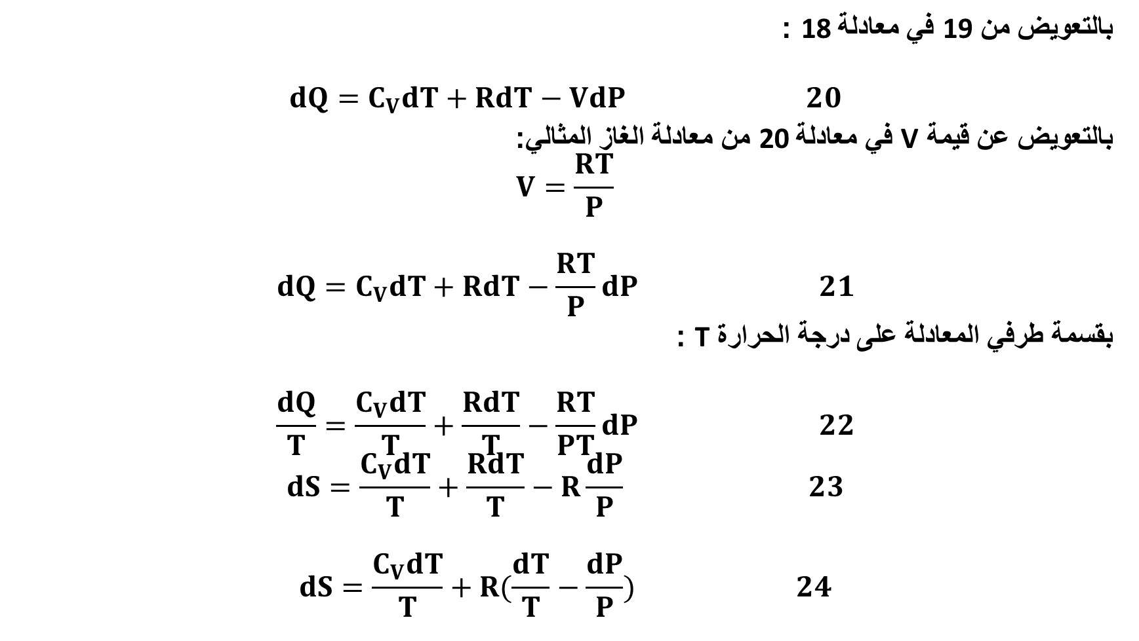
بالتعويض من 19 في معادلة 18 :
$$dQ=C_{V}dT+RdT−VdP 20$$
بالتعويض عن قيمة V في معادلة 20 من معادلة الغاز المثالي:
$$V=\frac{RT}{P}$$
$$dQ=C_{V}dT+RdT−\frac{RT}{P}dP 21$$
بقسمة طرفي المعادلة على درجة الحرارة T :
$$\frac{dQ}{T}=\frac{C_{V}dT}{T}+\frac{RdT}{T}−\frac{RT}{PT}dP 22$$
$$dS=\frac{C_{V}dT}{T}+\frac{RdT}{T}−R\frac{dP}{P} 23$$
$$dS=\frac{C_{V}dT}{T}+R(\frac{dT}{T}−\frac{dP}{P}) 24$$

Slide 16
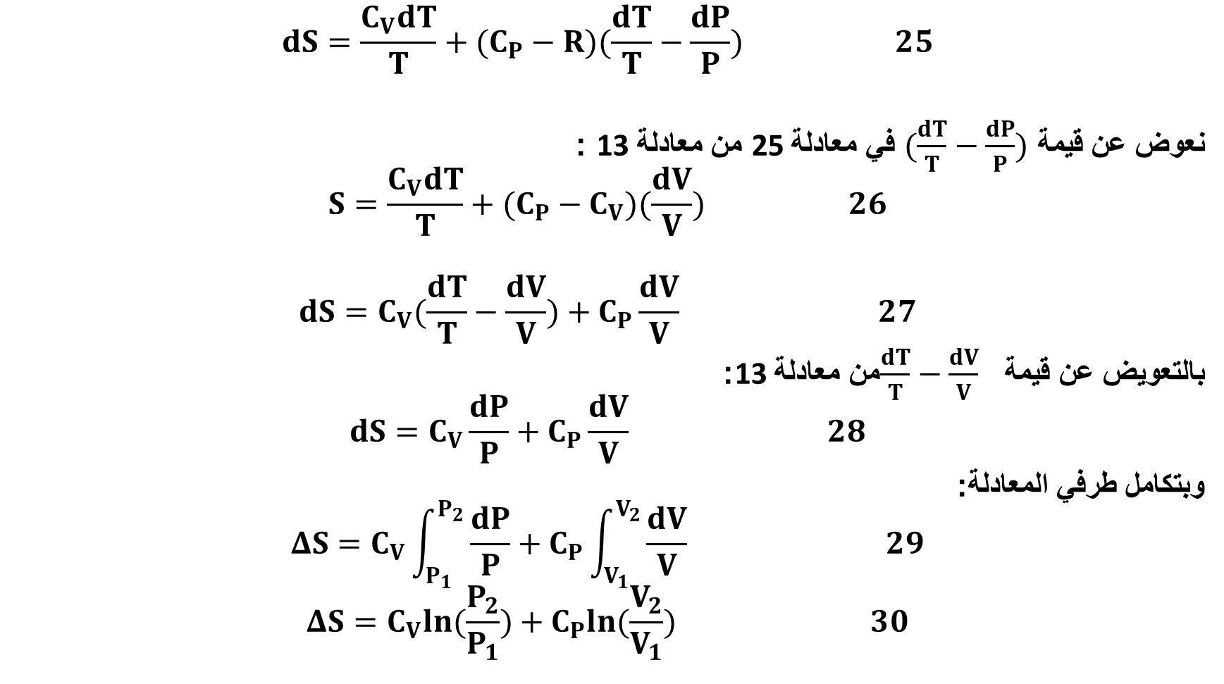
$$dS=\frac{C_{V}dT}{T}+(C_{P}−R)(\frac{dT}{T}−\frac{dP}{P}) 25$$
نعوض عن قيمة $(\frac{dT}{T}−\frac{dP}{P})$ في معادلة 25 من معادلة 13 :
$$S=\frac{C_{V}dT}{T}+(C_{P}−C_{V})(\frac{dV}{V}) 26$$
$$dS=C_{V}(\frac{dT}{T}−\frac{dV}{V})+C_{P}\frac{dV}{V} 27$$
بالتعويض عن قيمة $\frac{dT}{T}−\frac{dV}{V}$من معادلة 13:
$$dS=C_{V}\frac{dP}{P}+C_{P}\frac{dV}{V} 28$$
وبتكامل طرفي المعادلة:
$$ΔS=C_{V}\int_{P_{1}}^{P_{2}}{\frac{dP}{P}}+C_{P}\int_{V_{1}}^{V_{2}}{\frac{dV}{V}} 29$$
$$ΔS=C_{V}ln(\frac{P_{2}}{P_{1}})+C_{P}ln(\frac{V_{2}}{V_{1}}) 30$$

